Slide 1
Project Ninja Outbreak

Slide 2
Introducties
- David Vink ( Producer )
- Walter Hulsebos ( Lead Dev )
- Benjamin Vos ( Lead Art )
- Rick Greeve ( Level Designer )
- Hadewij Homan ( QA )
Rief Haalboom ( Ux )
Paige Bemelmans ( Plannings Manager )

Slide 3
Table of Contents
- Het Verhaal
- De Gameplay
- Prototype
- Asset Showcase
UML
Wat moet er nog gebeuren

Slide 4
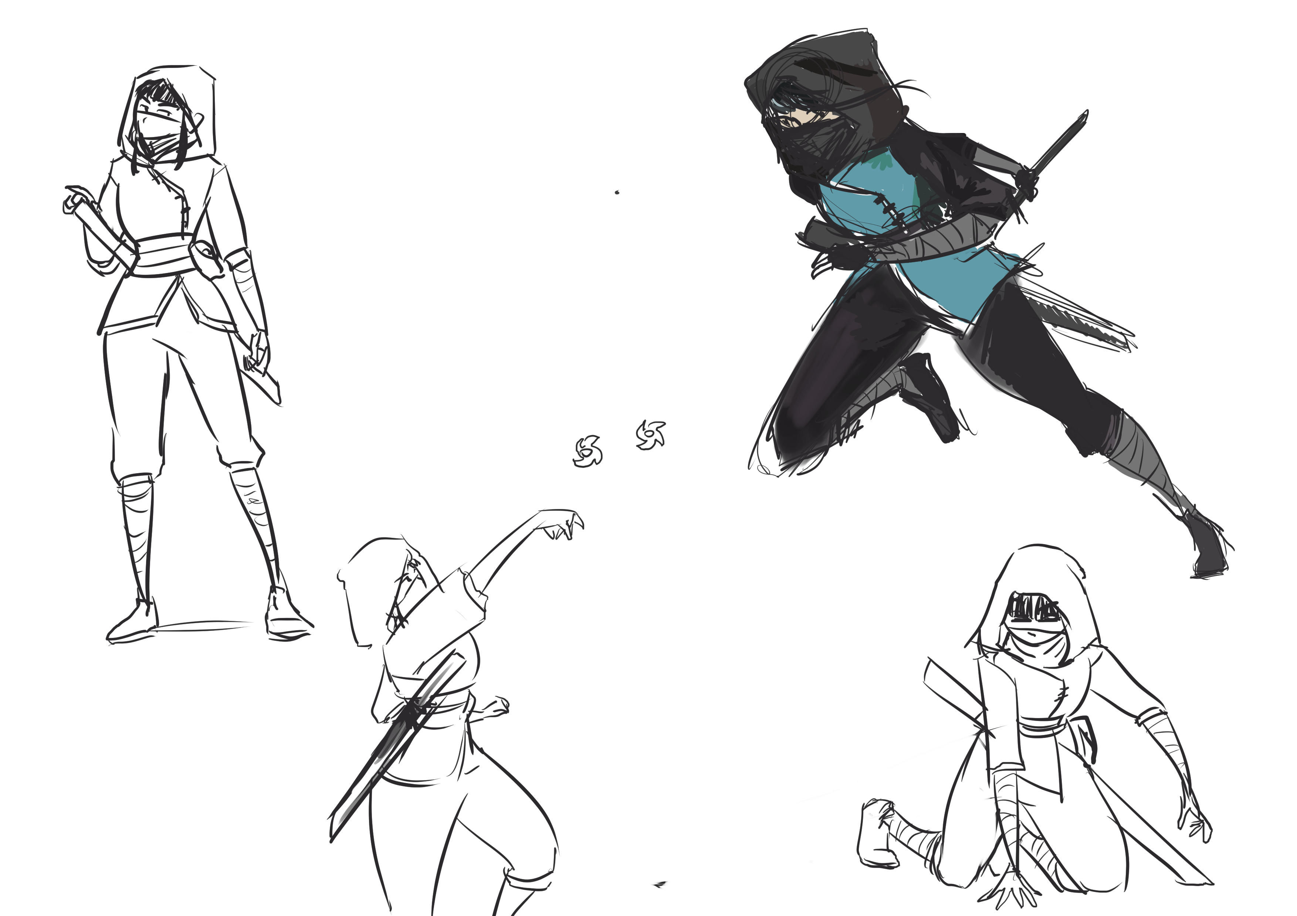
Het verhaal

Slide 5
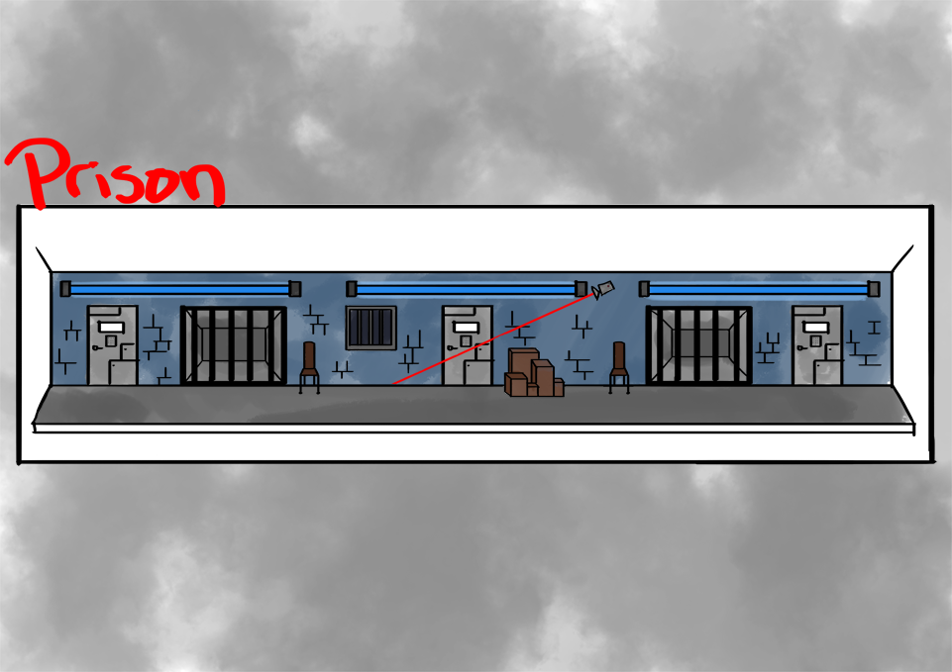
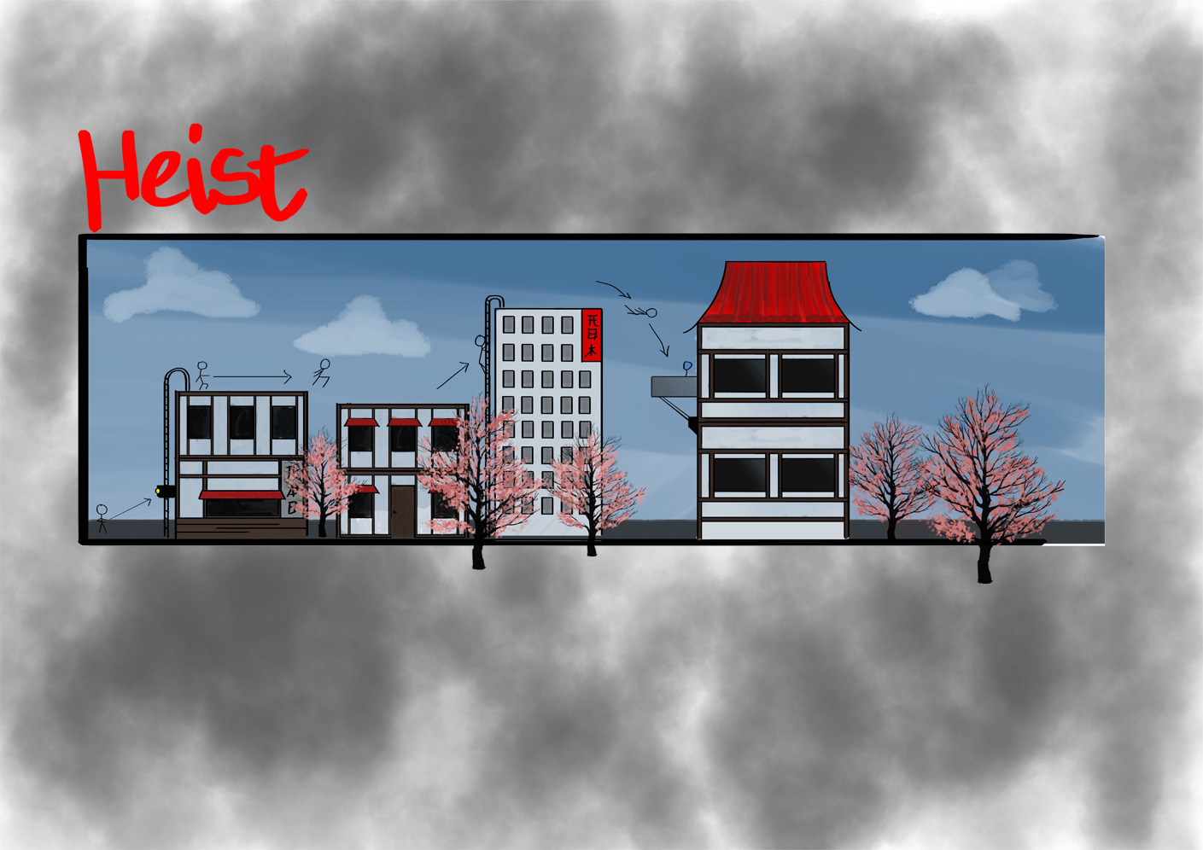

Slide 6
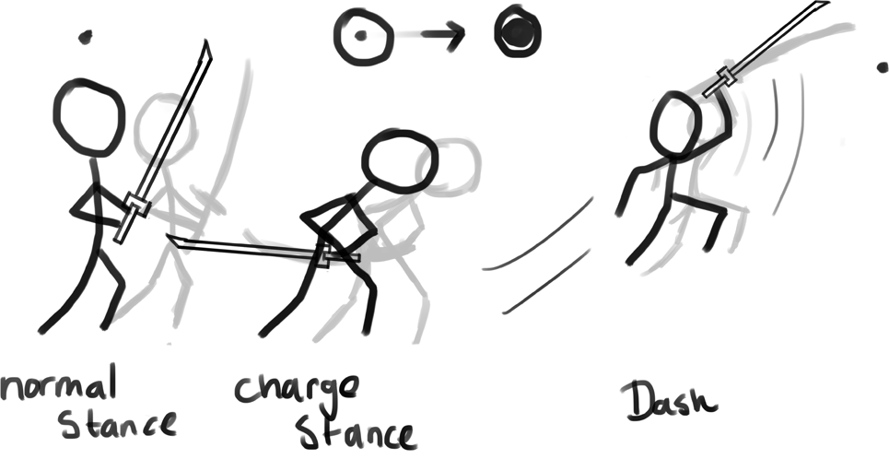
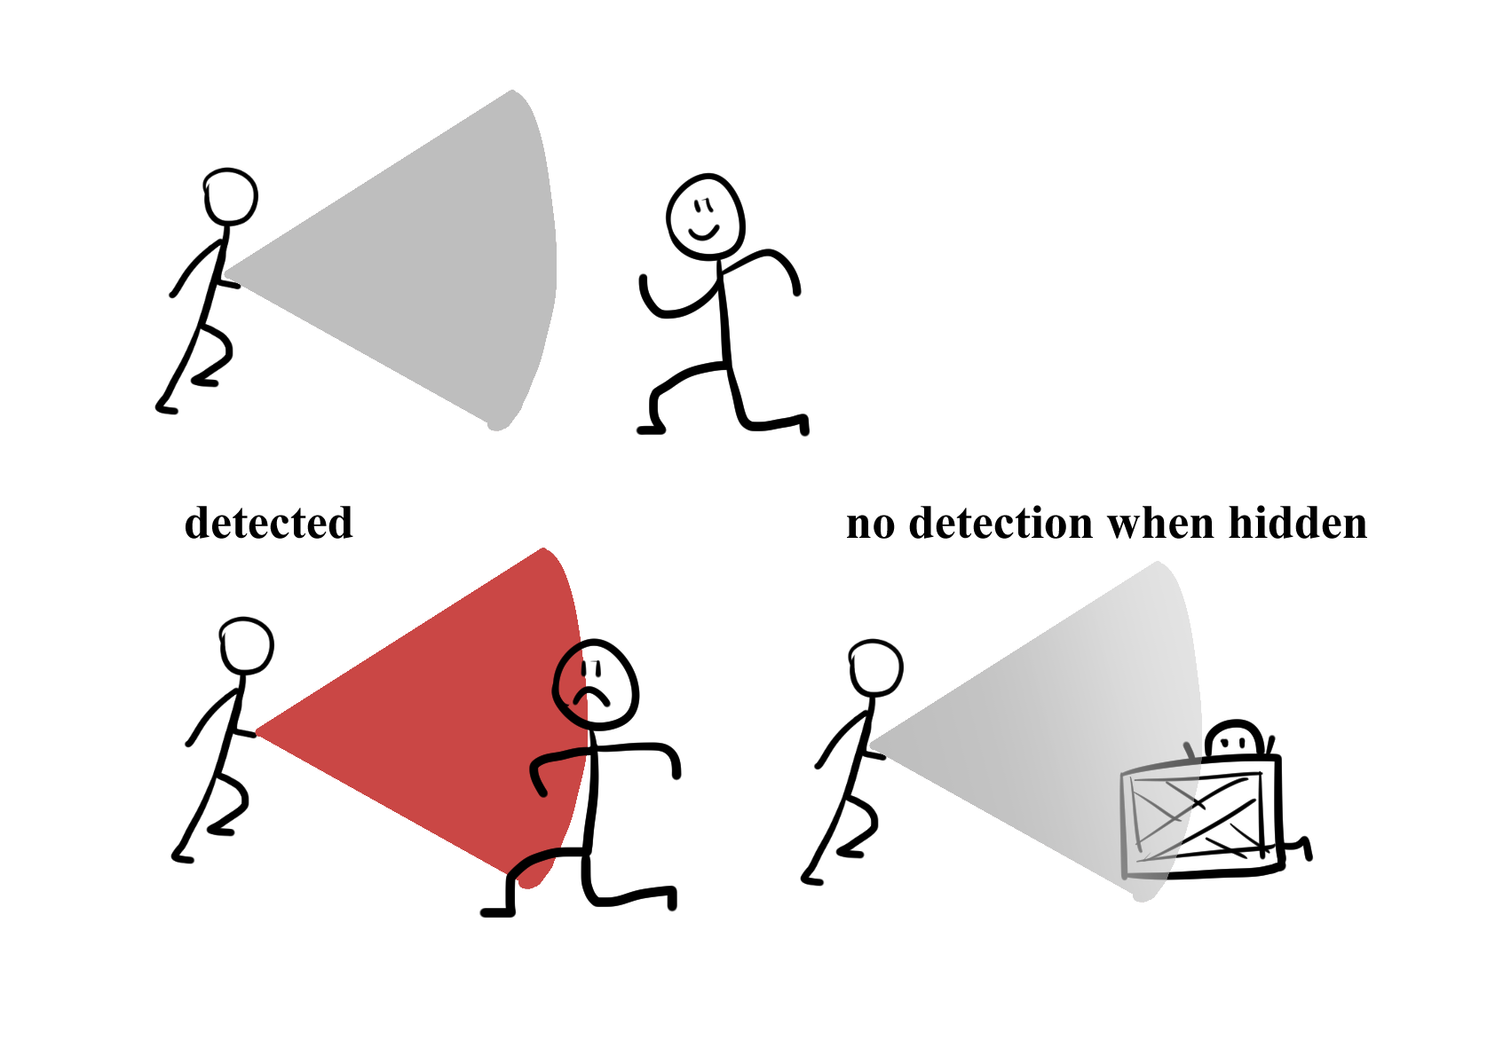
De Gameplay

Slide 7
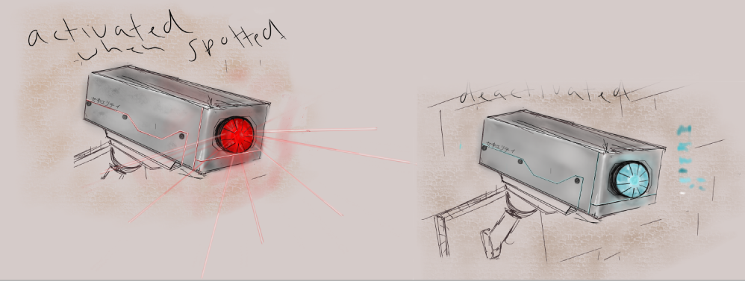
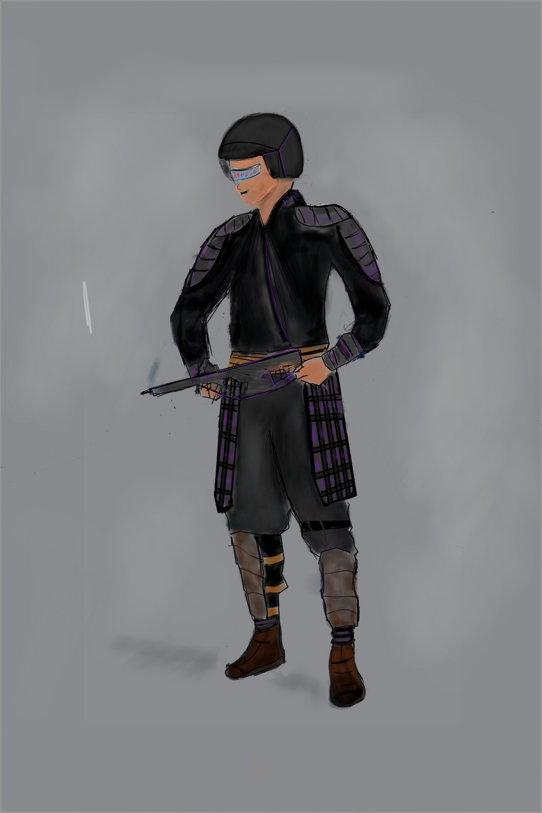
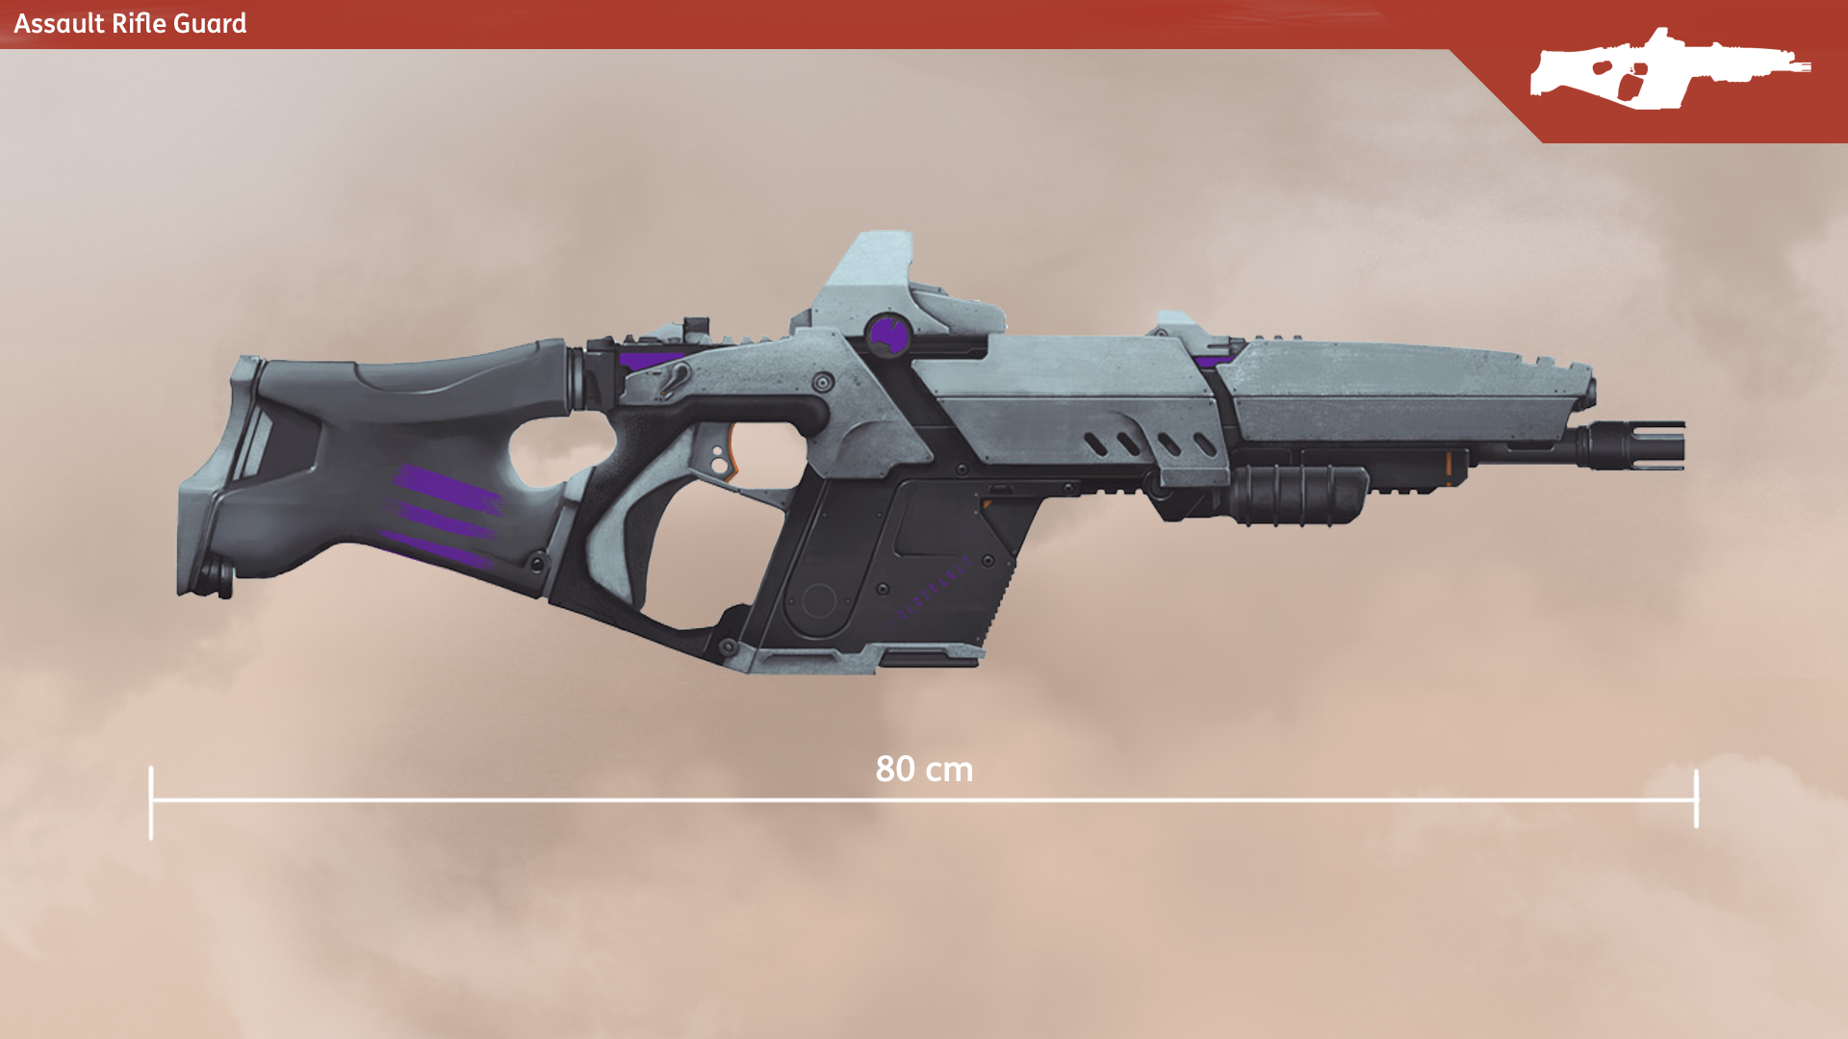

Slide 8
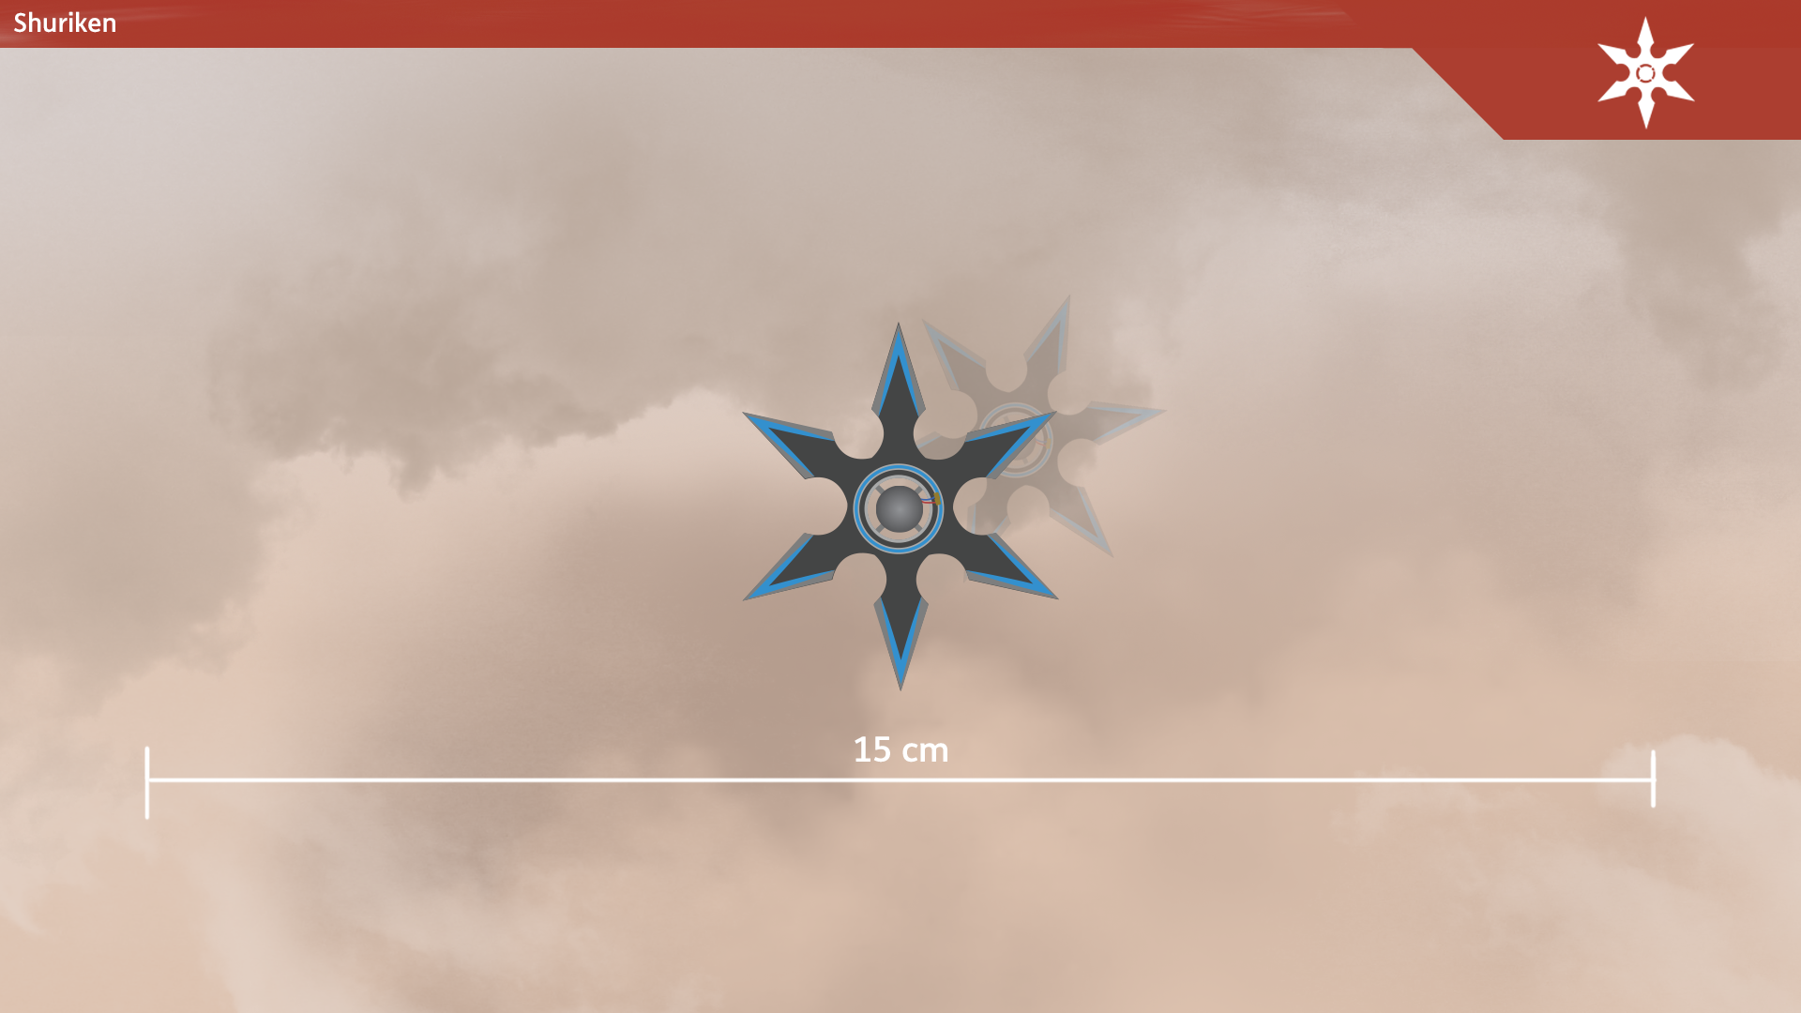
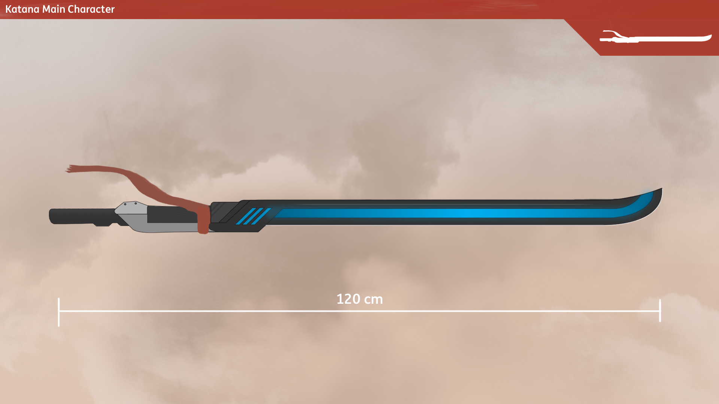

Slide 9
Prototype

Slide 10
Asset Showcase

Slide 11
The Collector’s Building
Gemaakt door Benjamin

Slide 12
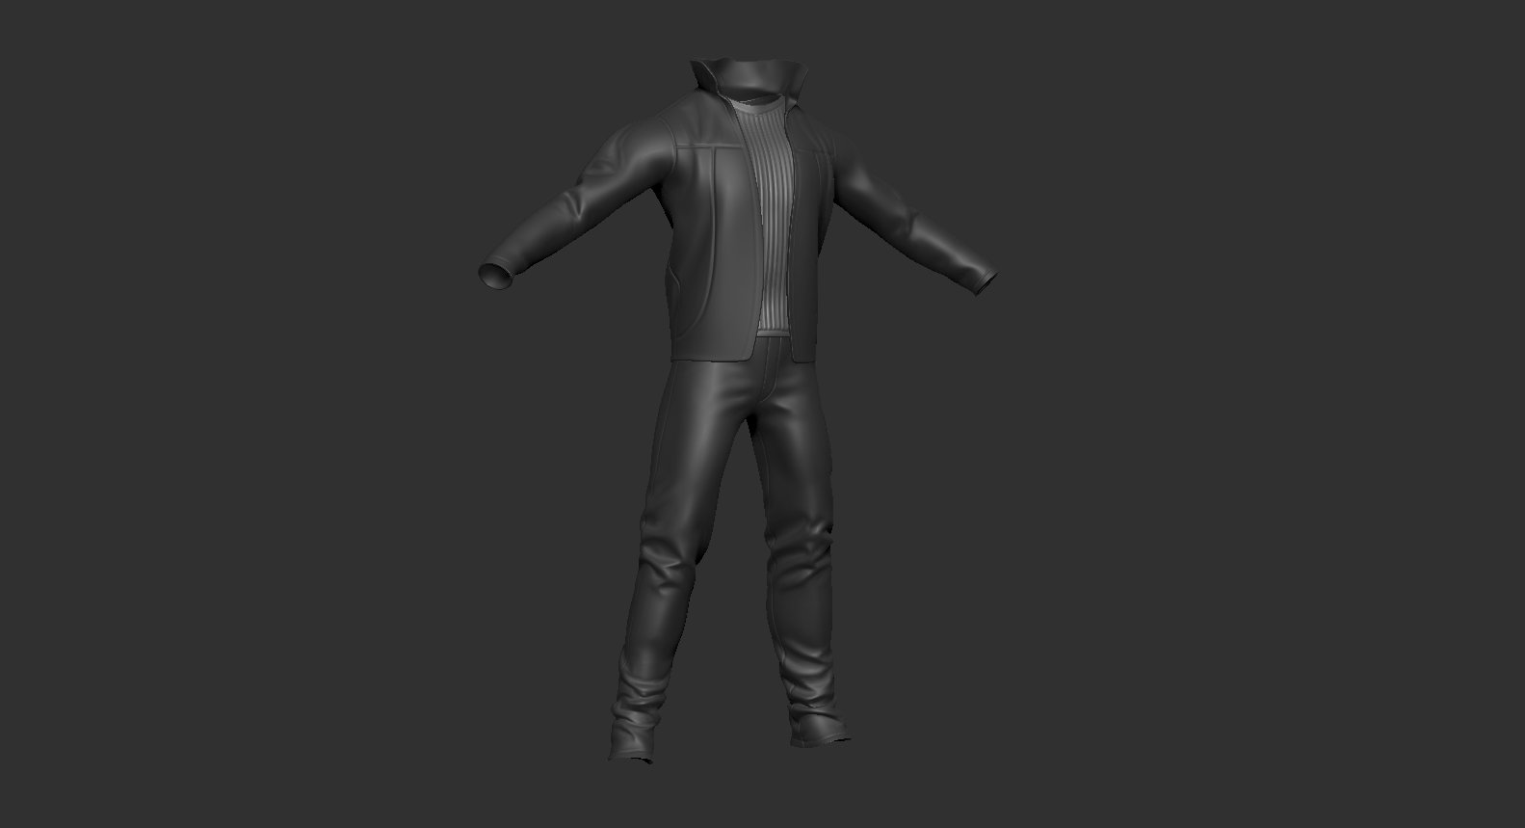
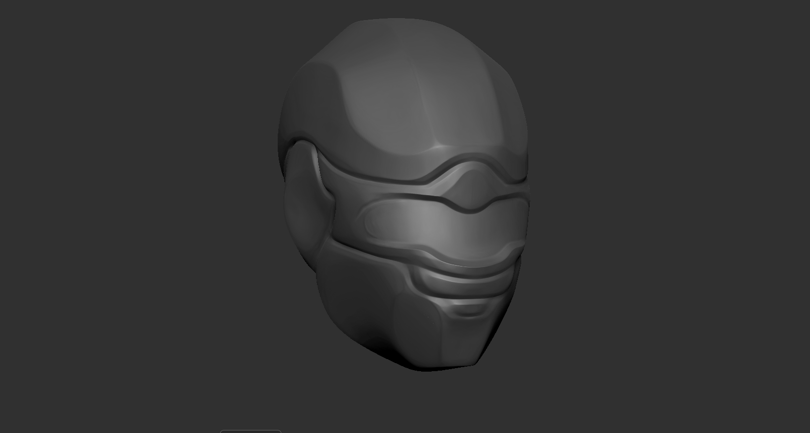
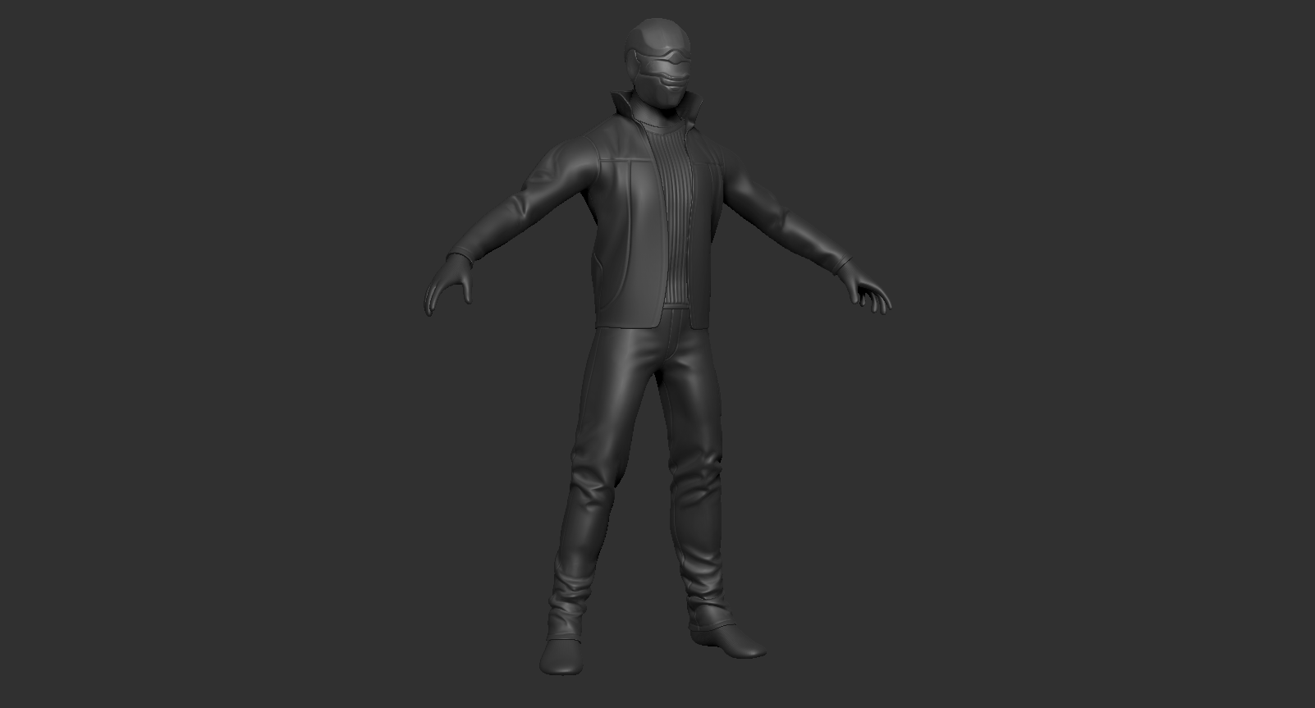
Gun Guard
Gemaakt door rick

Slide 13
Main Character
Gemaakt door Benjamin

Slide 14
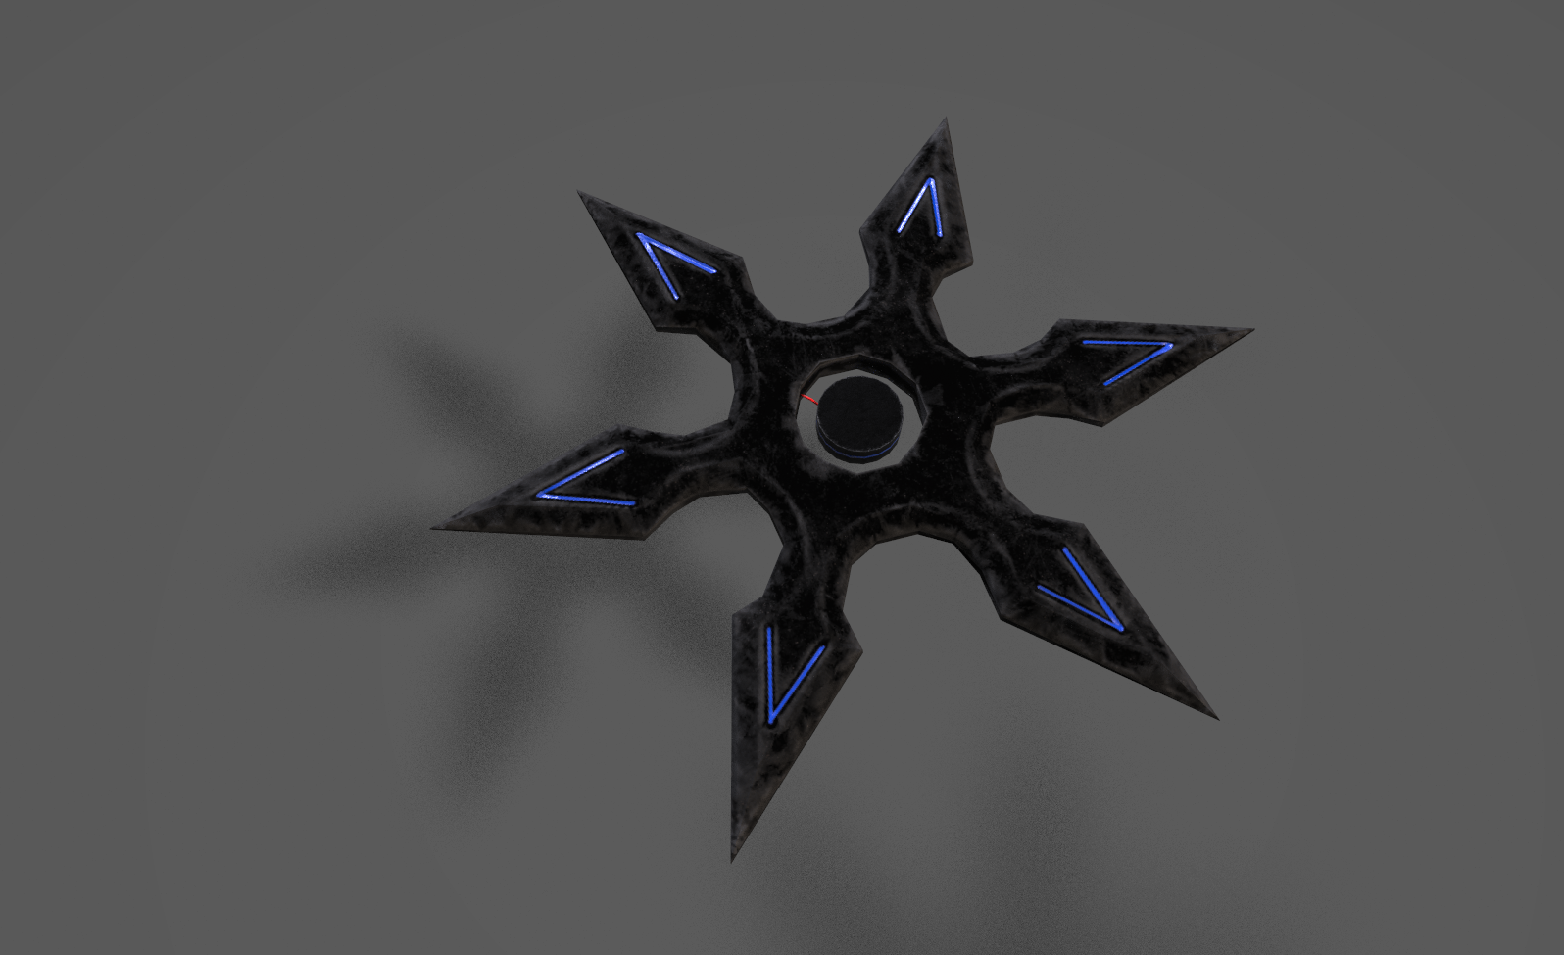
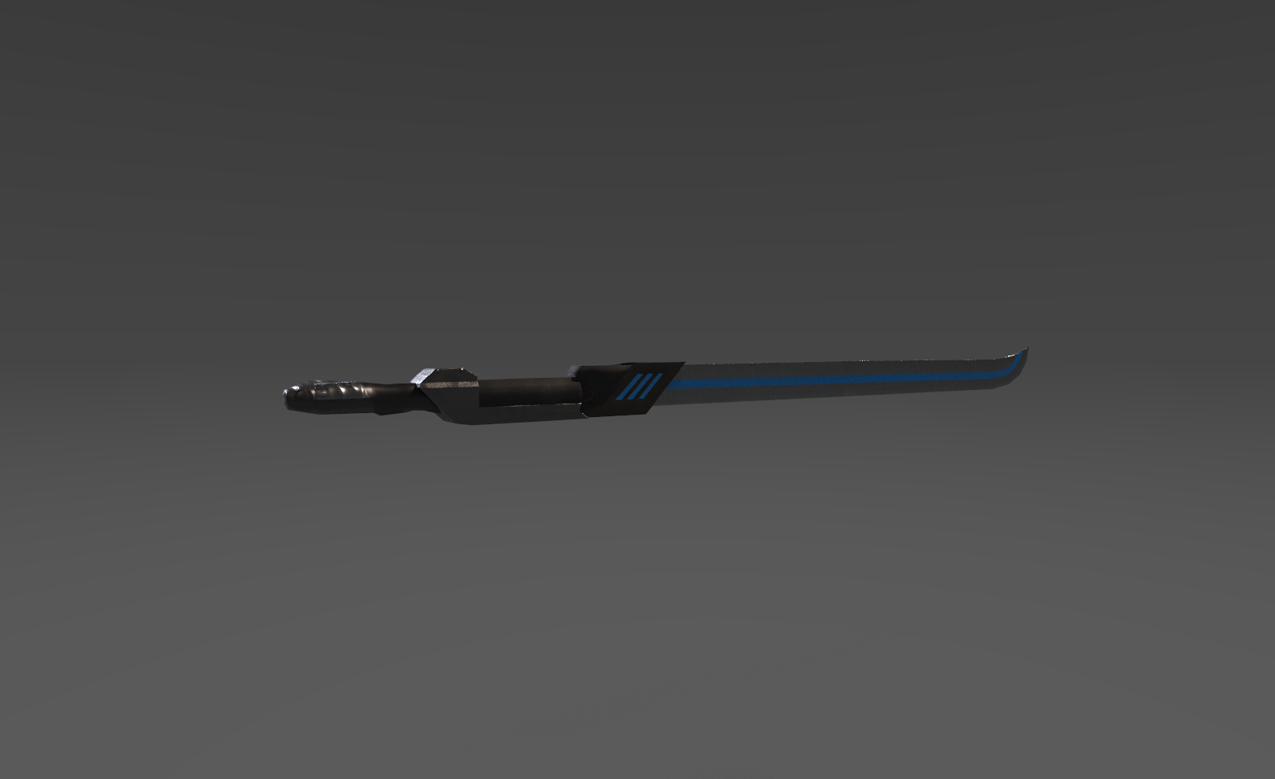
Main Character weapons
Gemaakt door Hadewij

Slide 15
UML

Slide 16
Wat gaat er nog komen
-

Slide 17
End
Nog Vragen?

